Slide 1
「智慧終端與人機互動創作專題競賽」 網路功能虛擬化之車聯網 國立高雄第一科技大學電子工程系 Dept. Electronic Engineering, National Kaohsiung First University of Science and Technology 2017/06/09
教育部資通訊軟體創新人才推升推廣計畫
指導教授
陳朝烈
開發團隊
曾勖華 許智偉 劉景文 吳承羽

Slide 2
Outline
作品動機與簡介
需求分析
系統設計
系統功能說明展示

Slide 3
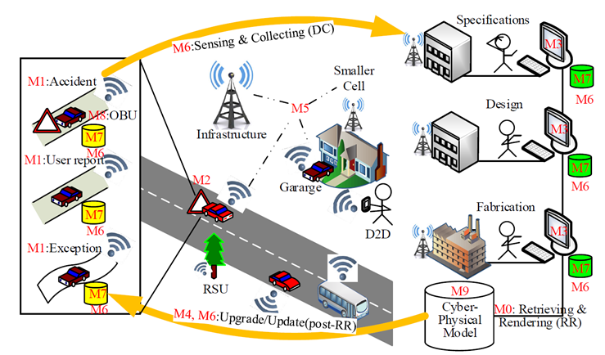
作品動機與簡介
因應大數據時代的來臨，生活中許多的智慧產品都與科技結合。
汽車是屬於獨立的個體，卻沒有一套系統，能夠將每台車的資訊串連起來。因此，我們開發了一套車聯網系統，能夠收集每一台車的資訊，若發生事故時，可透過網頁介面調整參數，並更新到汽車，降低事故的發生。
關鍵技術
針對正前方的影像路況做車道偏移警示，可以提早避免車禍的方式或直接使硬體做即時的處理。
關鍵技術
針對事故狀況，傳送車況至後台伺服器，並即時將參數修正，更新車機解決問題。
Notes:
因應大數據時代的來臨，生活中許多的智慧產品都與科技結合。
汽車是屬於獨立的個體，卻沒有一套系統，能夠將每台車的資訊串連起來。
因此，我們開發了一套車聯網系統，透過裝設在每台車上的“車機”傳送資料到雲端伺服器，收集每一台的資訊，若發生事故有需要調整參數，立刻透過網頁介面調整，並更新到車機上，立即降低事故的發生。

Slide 4
需求分析-需求功能說明
車道偏移警示功能
透過攝影機輸入的影像來運算並分析後，判別車道是否偏移，若有偏移則警示。
辨識參數調整功能
能針對不同天氣(晴天/雨天/白天/晚上)與不同的路況(城市/偏鄉/山路)，
修改運算所需參數，做出正確的辨識。
特例回傳功能
當影像出現無法判別(特例)時，能將當時的影像及感測資訊儲存，並適時回傳至後台伺服器。
特例處理狀態管理功能
能管理各個特例的處理狀態(處理中/未處理/已處理)
特例釐清處理功能
第一階段釐清特例時，僅顯示簡略參數及基本數據，
第二階段處理時，才可對影像辨識模組調整，兩段的處理方式，提高特例排除的可靠性。

Slide 5
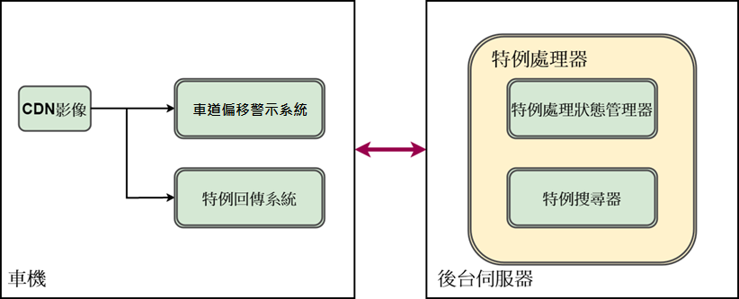
系統設計-系統概念說明
本系統主要整理概念圖如圖所示，由車機上的攝影機作為影像輸入，給車道偏移警示系統及特例回傳系統，中間經由一般的網路協定來傳輸，例如常見的通訊技術包含4G、WAVE/DSRC(IEEE 802.11P, 1609)甚至是ZigBee，最後交由後台伺服器中的狀態處理器提供開發人員進行特例處理。

Slide 6
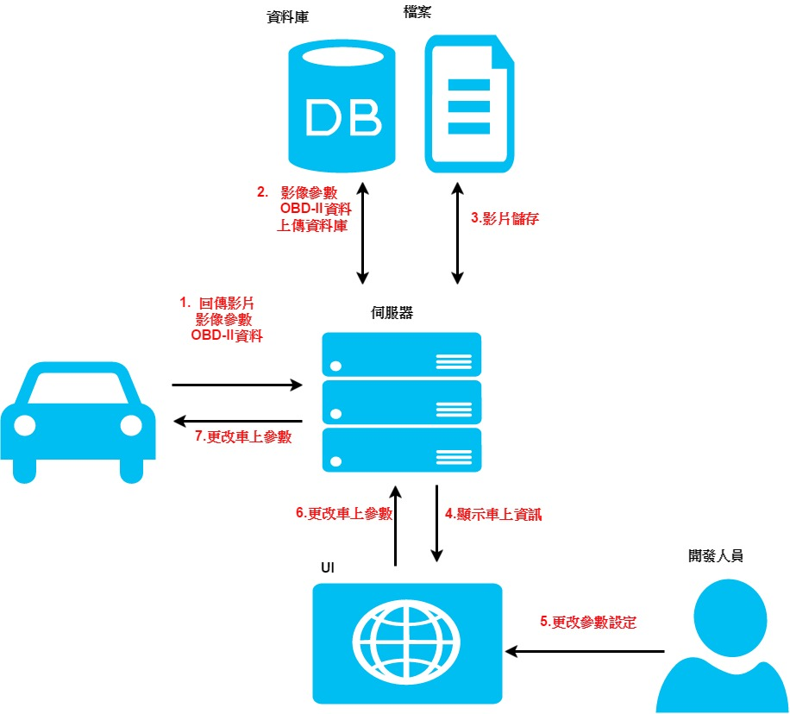
系統設計-系統架構說明

Slide 7
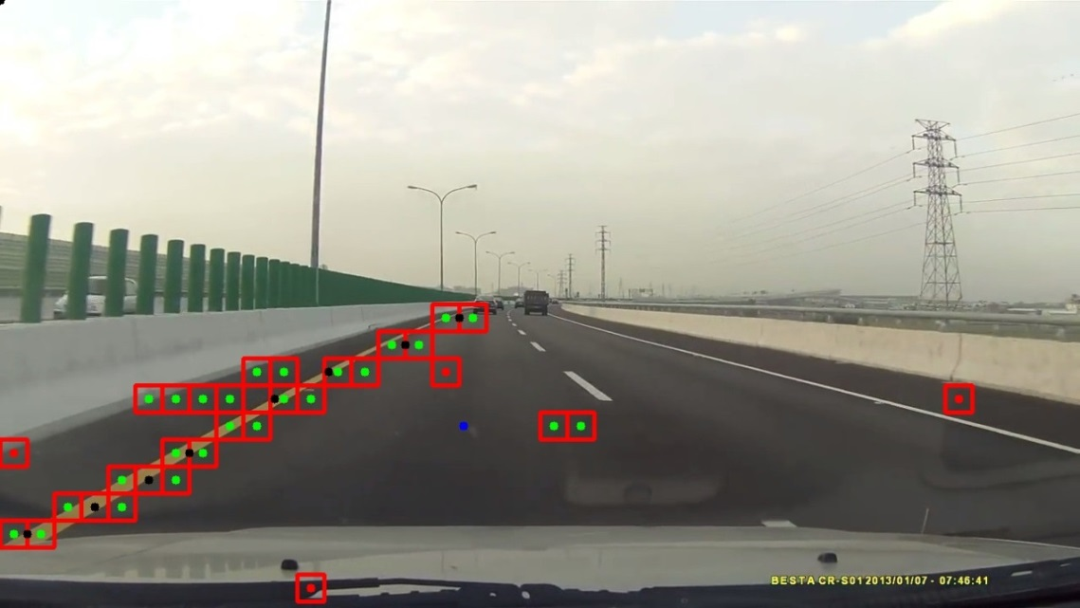
系統功能說明展示
表示掃描到的區域 是符合 [1] Left lane 分類的點
將藍色區域的候選點 經過 Filter_3 之後的結果
表示經過 Filter_1 之後的結果
將綠色區域的候選點 經過 Filter_2 之後的結果

Slide 8
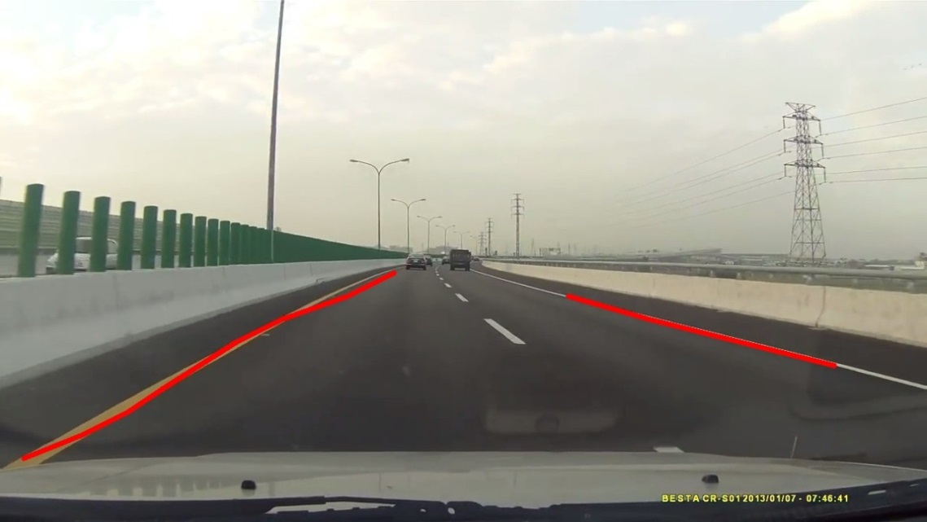
系統功能說明展示
成功抓到車道線

Slide 9
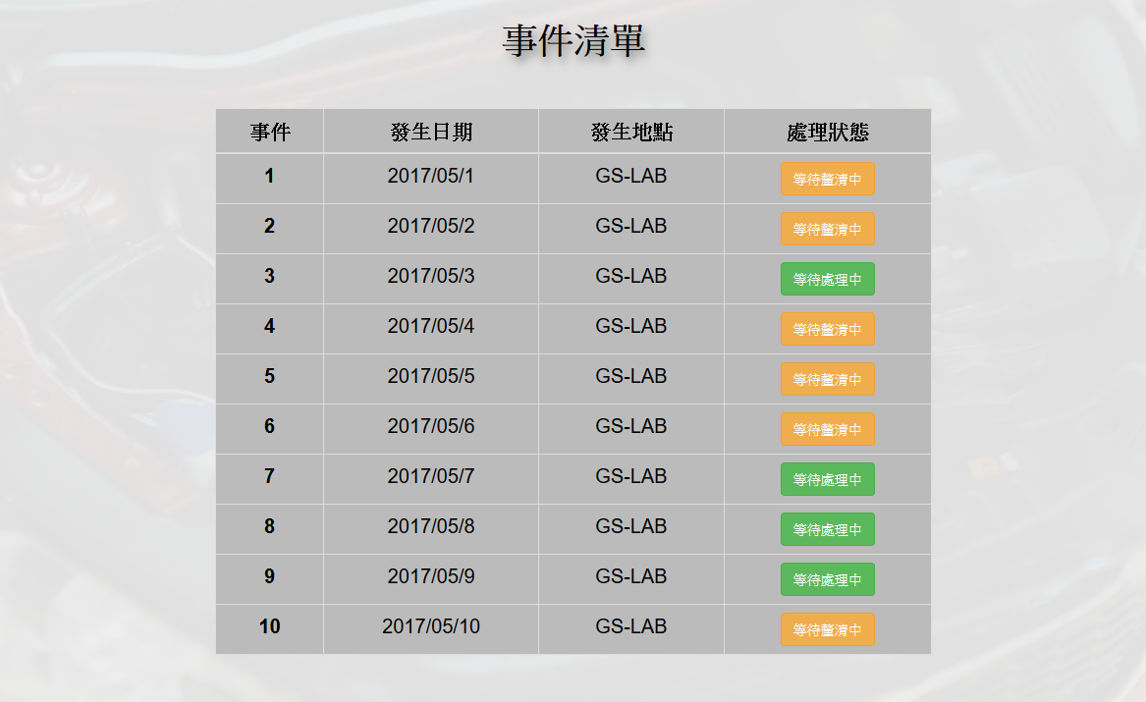
系統功能說明展示
狀態管理介面

Slide 10
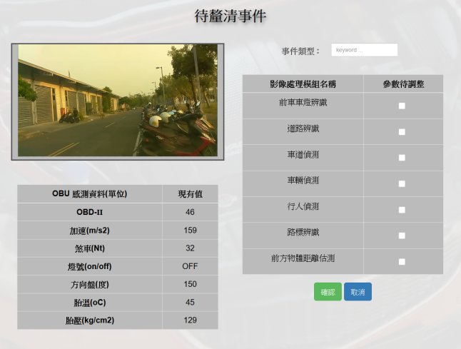
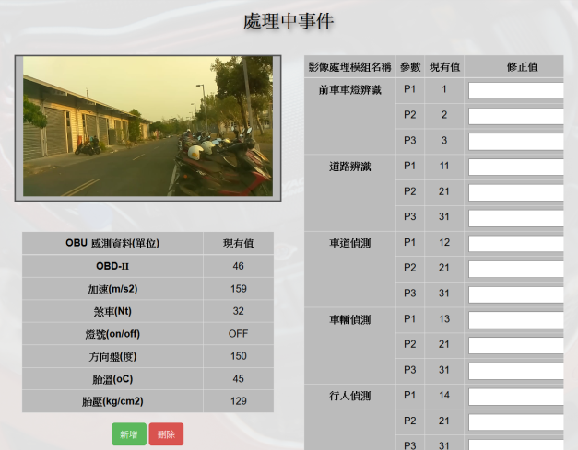
系統功能說明展示
特例釐清介面
特例處理介面

Slide 11
開發團隊
指導教授
陳朝烈
程式開發
曾勖華 許智偉 劉景文 吳承羽
投影片製作
劉景文

Slide 12
謝謝觀賞

